Slide 1
PHÒNG GIÁO DỤC ĐÀO TẠO HUYỆN NHÀ BÈ
TRƯỜNG THCS NGUYỄN THỊ HƯƠNG
THỂ DỤC 8
BUSINESS EUROPE AND THE UNITED STATES GENERAL
Notes:
Drag and drop the image in the placeholder
Send to back the image (Right click/Arrange/Send to back )

Slide 2
ONE
LÝ THUYẾT
TIẾN TRÌNH HOẠT ĐỘNG
TWO
CHẠY NGẮN

Slide 3
Mở đầu
Tên bài học: “MỘT SỐ PHƯƠNG PHÁP TẬP LUYỆN PHÁT TRIỂN SỨC NHANH_ CHẠY NGẮN”
  Kiến thức của các môn học sẽ đạt được:
  Môn Thể dục: Biết cách thực hiện các bài tập chạy
  ngắn
Môn Sinh học: Nêu được quá trình hô hấp của tim, biết được vì sao người ít vận động dễ gặp các chứng bệnh về khớp, vai trò của hoạt động chạy đối với sức khỏe con người.
Notes:
Drag and drop the image in the placeholder
Send to back the image (Right click/Arrange/Send to back )

Slide 4
Môn Công nghệ: Biết được những loại thực phẩm nào tốt cho người chạy bộ, cách xây dựng thực đơn phù hợp trong bữa ăn.
Môn âm nhạc : Nắm được tác dụng của việc nghe nhạc khi tập luyện chạy bộ.
Môn Giáo dục công dân: Có được tác phong nhanh nhẹn, tính kỉ luật, giữ gìn vệ sinh chung khi tập luyện TDTT.
Giáo dục môi trường: Giúp học sinh hưởng ứng các cuộc tham gia chạy bộ để bảo vệ môi trường.
Notes:
Drag and drop the image in the placeholder
Send to back the image (Right click/Arrange/Send to back )

Slide 5


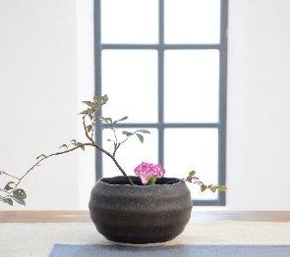
Khởi
Động
KHỞI ĐỘNG CHUNG
- Chạy tại chỗ 1 phút
Xoay các khớp (cổ, vai, khuỷu tay, cổ tay, cổ chân, hông, gối.
Căng cơ: ngực, lưng, vai, bụng
Ép dẻo: dọc, ngang

Slide 6
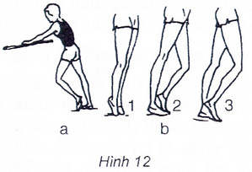
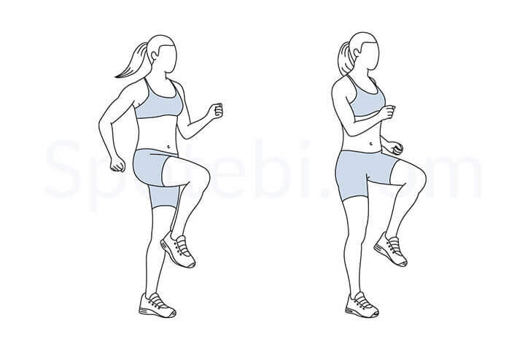
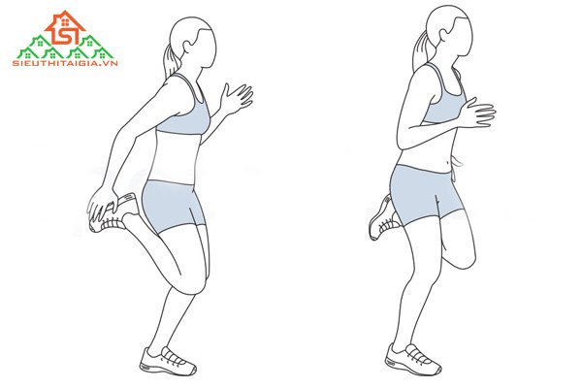
Khởi
Động
Khởi động chuyên môn
Chạy tại chỗ các động tác 2 lần 8 nhịp:
Chạy bước nhỏ
Chạy nâng cao đùi
- Gót chạm mông

Slide 7
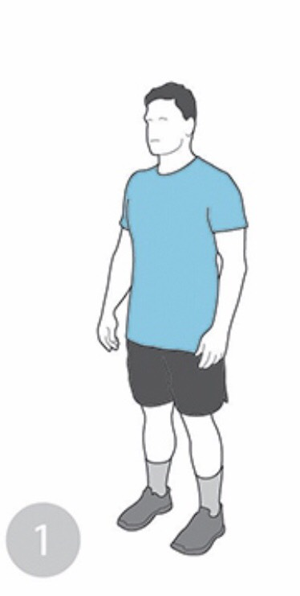
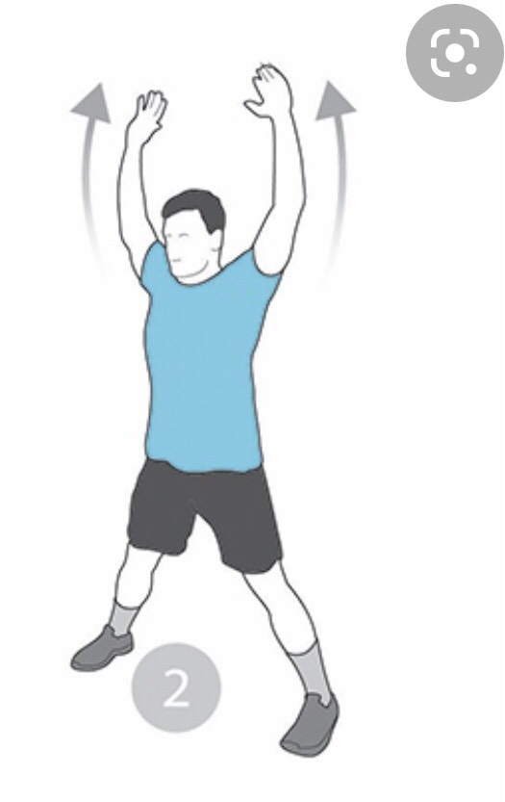
BÀI TẬP LÀM NÓNG CƠ THỂ
Động tác jumping:
Nhịp 1: Tư thế đứng thẳng, hai chân khép, hai tay dọc thân người.
- Nhịp 2: Bật dang rộng 2 chân sang 2 bên đồng thời hai tay lên trên đầu và vỗ tay.
- Thực hiện động tác: Nam 30 lần và nữ 25 lần

Slide 8
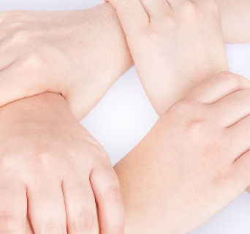


Một số hướng dẫn tập luyện phát triển sức nhanh
CƠ BẢN
Sức nhanh là năng lực thực hiện nhiệm vụ vận động với thời gian ngắn nhất.
Sức nhanh, sức mạnh, sức bền, sự khéo léo linh hoạt mềm dẻo là những tố chất vận động.
z
Sức nhanh biểu hiện ở 3 hình thức cơ bản:
Phản ứng nhanh, tần số động tác nhanh và thức hiện động tác đơn nhanh.
c
Phản ứng nhanh:Khi nghe thấy tín hiệu dừng, dừng lại ngay hoặc đang chạy, có tín hiệu, thì chạy ngược lại ngay chiều vừa chạy.....
Tần số nhanh:
+ Động tác đơn nhanh:
Ngoài ra sức nhanh trong chạy cự li ngắn....
+Sức mạnh tốc độ: Đạp chân vào bàn đạp....
+ Sức bền tốc độ: Khi gắng sức chạy 10 - 20 m cuối trước khi về đích.
w

Slide 9
Một số câu hỏi về sức nhanh
Em hãy cho ví dụ về tần số động tác ?
Em hãy cho ví dụ về phản ứng nhanh ?
Em hãy cho ví dụ về sức bền tốc độ ?
Em hãy cho ví dụ về sức mạnh tốc độ?

Slide 10
CHẠY NGẮN
Ôn các động tác bổ trợ:
Chạy bước nhỏ.
Nâng cao đùi.
Chạy đạp sau.
Khái niệm về chạy cự li ngắn.
+ Là cơ thể phải làm việc với cường độ cực đại tốc độ tối đa) trong thời gian ngắn, trong tình trạng nợ oxi.
Notes:
Drag and drop the image in the placeholder
Send to back the image (Right click/Arrange/Send to back )

Slide 11
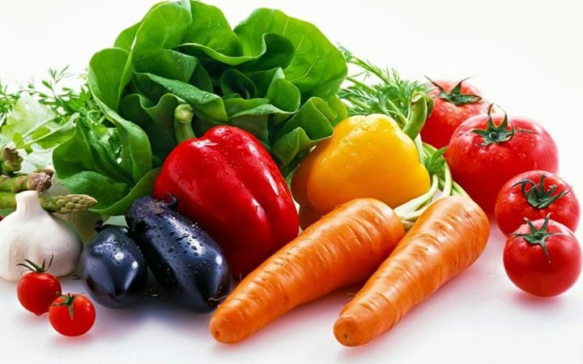
CỦNG CỐ
Câu 1: Những loại thực phẩm nào có chứa nhiều chất tốt cho chạy ngắn ?

Slide 12
CỦNG CỐ
Chóng mặt là một trạng thái ảo giác về vận động cơ thể hoặc môi trường xung quanh và là biểu hiện chính yếu của tình trạng rối loạn thăng bằng.
Câu 2: Vì sao khi thực hiện cố gắng chạy nhanh thì nhiều người lại hay bị choáng ?
Thăng bằng là khả năng duy trì sự định hướng của cơ thể với không gian bên ngoài, Nó tuỳ thuộc vào những tin túc thị giác, tiền đình và cảm giác bản thể/cảm giác sâu, trong đó hệ thống tiền đình mà chúng ta thường được nghe nói tới có vai trò quan trọng dẫn truyền thông tin đến não bộ
Cho nên khi hệ thống tiền đinh bị tổn thương sẽ gây tình trạng chóng mặt và các triệu chứng kèm theo như nôn ói, lay tròng mắt, và mất thăng bằng hoặc cảm giác bị xô đẩy, lắc lư, loạng choạng.

Slide 13

BÀI TẬP
Học sinh hãy sưu tầm hoặc lựa chọn 1 – 2 bài tập phát triển sức nhanh để tập luyện và phát động các bạn cùng chạy để bảo vệ môi trường.

Slide 14

Các bạn có biết, tập thể dục có thể thay thế thuốc. Nhưng tất cả các loại thuốc trên thế giới đều không thể thay thế được việc tập luyện thể dục.
Notes:
Drag and drop the image in the placeholder
Send to back the image (Right click/Arrange/Send to back )

Slide 15

THAT´S ALL
T
H
A
N
K
S
FOR YOUR TIME
Notes:
Drag and drop your image in the backgroud placeholder
Click right and send to back
Adjust the colored layer to fit the full screen.

